Slide 1
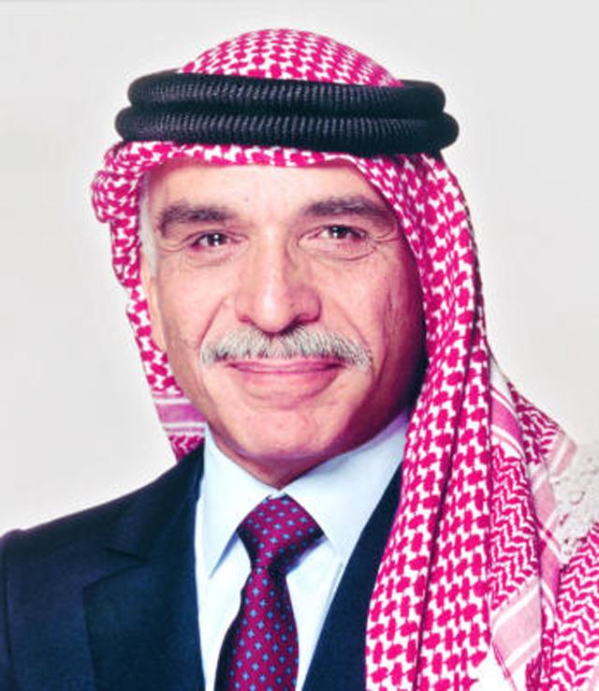
الملك الحسين بن طلال (1935 - 1999)
كرم القصير

Slide 2
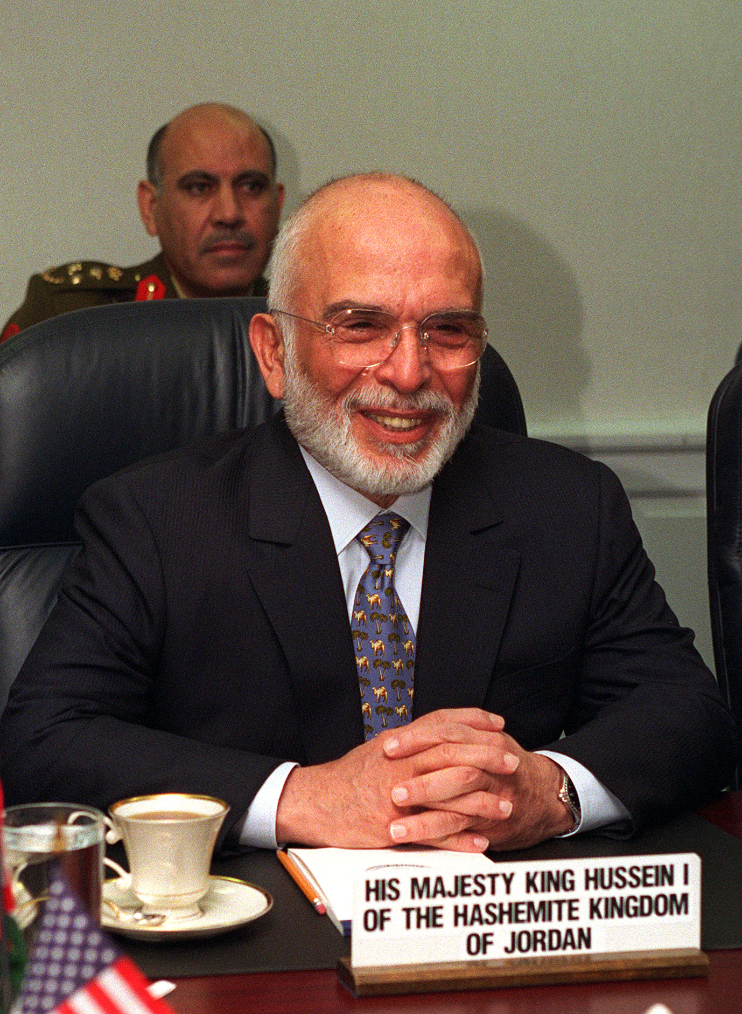
نبذة عن حياة الملك حسين بن طلال
الملك الحسين بن طلال بن عبد الله الأول الهاشمي (14 نوفمبر 1935 - 7 فبراير 1999)، ثالث ملوك المملكة الأردنية الهاشمية. تولى الحكم في الحادي عشر من أغسطس عام 1952 وحتى وفاته في السابع من فبراير عام 1999.

Slide 3
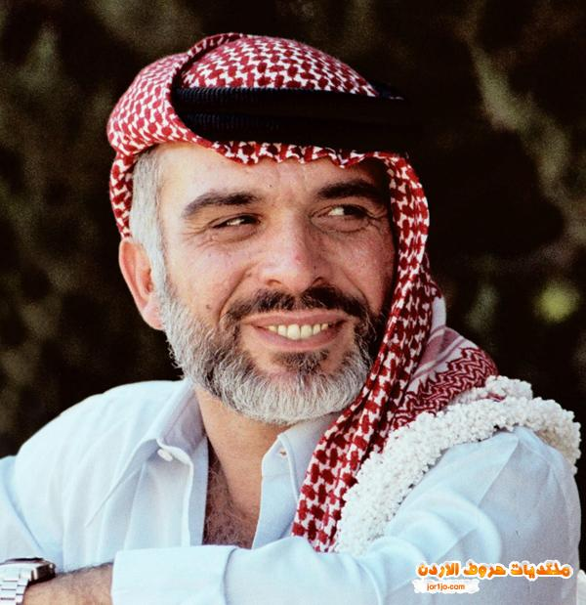
من انجازات الملك عبد الله الثاني بن الحسين؟
تطوير تكنولوجيا المعلومات والاتصالات؛ لتمكين الطلبة من مواكبة الاحتياجات المحلية والدولية. - توسيع مظلة التأمين الصحي لتشمل قطاعات أكبر من المواطنين. - تزويد المستشفيات بالأجهزة الحديثة والمتطورة لتقدم أفضل خدمة للمواطن

Slide 4
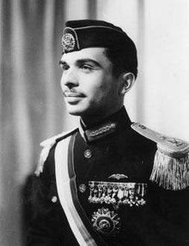
تاريخ وفاة الملك حسين
عانى الملك حسين من مرض السرطان، لسنوات عديدة، وظل فترة طويلة يتلقى العلاج، ولكن في تاريخ 7 شباط (فبراير) عام 1999م، توفي الملك حسين، وحزن الشعب الأردني على وفاته حزناً شديداً، وحضر كثير من زعماء العالم إلى الأردن، للمشاركة بجنازته رحمه الله.

Slide 5
مقتطف من خطاب الملك حسين عقب معركة الكرامة - YouTube

